Slide 1

Il cammino sinodale della Chiesa
Floriano Scioscia – Assemblea di confederazione CVS internazionale, 15-16 ottobre 2021

Slide 2
Sinodo: SIGNIFICATO
Dal greco: σύνοδος (synodos), composto da σῠν- (syn-, “con”) +‎ ὁδός (hodós, “cammino, strada”)
Letteralmente «camminare insieme». Indica generalmente una assemblea o associazione per tracciare un cammino comune.
Per la Chiesa Cattolica, si riferisce nello specifico al Sinodo dei Vescovi, organismo ecclesiale istituito da S. Paolo VI nel 1965 nell’ambito del Concilio Vaticano II (Motu proprio «Apostolica sollicitudo»).
Riunione di Vescovi nominati dalle Conferenze Episcopali, convocata dal Papa per consultazione e collaborazione su determinati temi per il bene della Chiesa universale.

Slide 3
Il Sinodo dei Vescovi
Si ricollega ad un’antica e ricchissima tradizione sinodale della Chiesa, specialmente nelle Chiese orientali.
Segno visibile della collegialità della Chiesa:
  comunione dei Vescovi tra loro e con il Papa;
  sollecitudine pastorale di ciascun Vescovo, oltre che per la propria Chiesa diocesana, per la Chiesa universale.
Istituzione perpetua, ma operante in modo temporaneo, su una specifica tematica, allorquando convocata dal Papa.
Tre forme di convocazione:
  Assemblea generale ordinaria: ampia rappresentanza di Vescovi da tutto il mondo, per discernimento su questioni di interesse generale per la Chiesa;
  Assemblea generale straordinaria: rappresentanza più ristretta, per discernimento su questioni urgenti;
  Assemblea speciale: rappresentanza di Vescovi di una specifica area geografica.

Slide 4
Episcopalis Communio
Costituzione apostolica di Papa Francesco del 2018, aggiorna le modalità di svolgimento del Sinodo dei Vescovi.
Obiettivo: promuovere la partecipazione e la corresponsabilità dell’intero Popolo di Dio con la gerarchia ecclesiale, a tutti i livelli.
Processo triennale, in tre fasi:
2) Celebrazione
Vescovi
1) Preparazione
3) Attuazione
Base

Slide 5
Preparazione del Sinodo
Obiettivo: consultazione del Popolo di Dio sul tema scelto dal Papa per l’Assemblea del Sinodo.
  Ogni Vescovo consulta i fedeli della propria Chiesa particolare, secondo gli Organismi di partecipazione previsti o altre modalità che giudichi opportuna.
  Anche negli Istituti di Vita Consacrata, nelle Società di Vita Apostolica e nelle Associazioni di fedeli i membri vengono consultati.
  Possono essere consultati anche gli Istituti di Studi Superiori.
I contributi preparatori raccolti sono via via sintetizzati e trasmessi attraverso i livelli intermedi della gerarchia ecclesiale, fino a giungere alla Segreteria Generale del Sinodo
La Segreteria Generale nomina una Commissione preparatoria, che prepara Documenti di lavoro («instrumentum laboris») come traccia per la celebrazione del Sinodo.

Slide 6
Celebrazione del Sinodo
Il Papa e i Vescovi delegati si riuniscono a Roma per un periodo di tempo prestabilito per discutere e discernere sul tema.
L’Assemblea inizia e si conclude con la celebrazione dell’Eucaristia presieduta dal Papa.
L’Assemblea si raduna in
  Congregazioni Generali (sedute plenarie)
  Circoli minori e Commissioni di studio
L’Assemblea raccoglie le proprie conclusioni in un Documento finale, articolato in diverse parti.
I Vescovi votano per l’approvazione di ciascuna parte.
Possono essere invitati, con diritto di parola ma senza diritto di voto:
  Esperti della materia e Uditori
  Delegati di altre Chiese e Comunità ecclesiali non in piena comunione con la Chiesa Cattolica.

Slide 7
Attuazione del Sinodo
Il Documento finale è offerto al Papa, che decide se approvarlo e pubblicarlo, nel qual caso entra nel Magistero petrino.
I Vescovi curano l’attuazione delle conclusioni dell’Assemblea del Sinodo, recepite dal Papa.
Le Conferenze Episcopali coordinano l’attuazione sul proprio territorio con iniziative comuni.
Per favorire l’attuazione la Segreteria Generale del Sinodo può:
  emanare documenti applicativi, su mandato del Papa;
  predisporre studi e altre iniziative;
  costituire una Commissione di esperti.

Slide 8
Sinodo 2021-2023:
Per una Chiesa sinodale: comunione, partecipazione e missione
XVI Assemblea generale ordinaria del Sinodo dei Vescovi.
È il «Sinodo dei Sinodi», voluto da Papa Francesco per una «Chiesa costitutivamente sinodale» a tutti i livelli, da quello locale a quello universale.
«L'itinerario si inserisce nel solco dell’«aggiornamento» della Chiesa proposto dal Concilio Vaticano II come un dono e un compito: camminando insieme, e insieme riflettendo sul percorso compiuto, la Chiesa potrà imparare da ciò che andrà sperimentando quali processi possono aiutarla a vivere la comunione, a realizzare la partecipazione, ad aprirsi alla missione. Il nostro “camminare insieme”, infatti, è ciò che più attua e manifesta la natura della Chiesa come Popolo di Dio pellegrino e missionario» (cfr. Documento preparatorio, n. 1).
Già nel Convegno ecclesiale nazionale di Firenze del 2015 Papa Francesco aveva indicato la sinodalità come via di rinnovamento della Chiesa, invitando la Chiesa italiana a convocarsi in sinodo.

Slide 9
Il Logo ufficiale del Sinodo 2021-2023
Un albero maestoso raggiunge il cielo, segno di vitalità e speranza. È la Croce di Cristo: porta l’Eucaristia, che brilla come il sole. I rami orizzontali, aperti come ali, richiamano lo Spirito Santo.
Il Popolo di Dio non è statico, cammina insieme a partire dall’albero-croce. Le 15 sagome multicolori riassumono l’umanità nella sua diversità di origini e situazioni di vita.
Non c’è gerarchia, sono tutti sullo stesso piano: giovani, vecchi, uomini, donne, adolescenti, bambini, laici, religiosi, genitori, coppie, single, sani, disabili; il vescovo e la suora non sono davanti a loro, ma in mezzo. I bambini e gli adolescenti aprono il cammino.

Slide 10
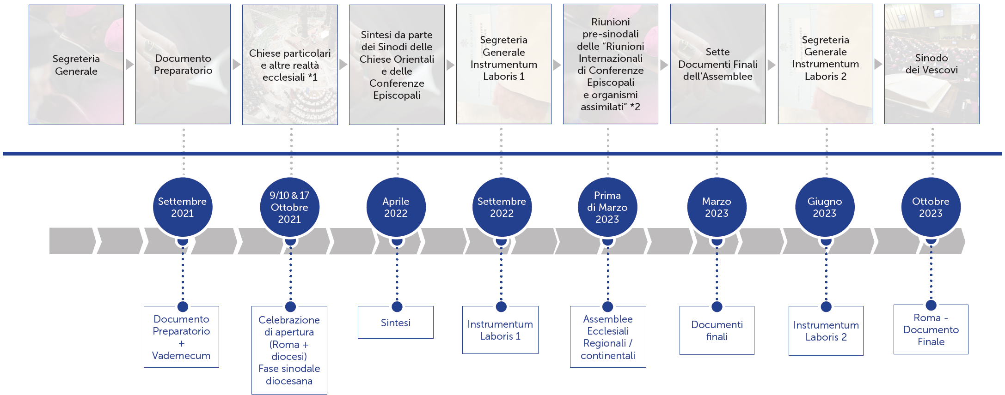
Il Processo Sinodale 2021-2023

Slide 11
Materiali
Sul sito https://www.synod.va sono disponibili in diverse lingue i materiali di lavoro finora pubblicati:
  Vademecum
  Documento preparatorio
  Suggerimenti per riflettere e condividere
  Suggerimenti per le celebrazioni

